Slide 1


ГБУ ОО КРЦ ППМСС
Дошкольное отделение
К заседанию
методического объединения
учителей – дефектологов
«Формирование у детей
сознательного отношения
к окружающему через
познавательное развитие»
февраль, 2020г.
Презентация
«Роль окружающей среды
в познавательном развитии ребенка»
Учитель – дефектолог: Максутова Ш.

Slide 2
ФГОС ДО в качестве основного принципа дошкольного образования рассматривает формирование познавательных интересов и познавательных действий ребёнка в различных видах деятельности.
Дошкольный возраст – сензитивный период для развития познавательных потребностей, поэтому очень важно своевременное стимулирование познавательных процессов и развитие их во всех сферах деятельности детей. Интерес к познанию выступает как залог успешного обучения и эффективности образовательной деятельности в целом.

Slide 3
Согласно Стандарту программа должна обеспечивать развитие личности детей дошкольного возраста в различных видах деятельности и трактует познавательное развитие как образовательную область, сущность которой раскрывается следующим образом:

Slide 4
развитие любознательности и познавательной мотивации;
формирование познавательных действий, становление сознания;
развитие воображения и творческой активности;
формирование первичных представлений
о себе, других людях, объектах
окружающего мира, их свойствах и
отношениях о планете Земля
как общем доме людей, об особенностях
её природы, многообразии стран
и народов мира.

Slide 5
Окружающий нас мир велик и разнообразен. Он включает в себя предметное окружение, явления общественной жизни, мир природы. Ознакомление детей с фактами и явлениями окружающего мира - одна из основных задач умственного воспитания.
Дети дошкольного возраста находятся у истоков познания окружающего мира. Именно в эти годы у них формируются первичные представления об окружающей действительности. Они овладевают речью, способами умственной деятельности, у них проявляются познавательный интерес, отношение к окружающим, формируется умение устанавливать простейшие взаимосвязи и закономерности в явлениях окружающей жизни, а также, самостоятельно применять полученные знания в доступной практической деятельности.
Маленькому ребенку, с его наглядно - образным мышлением понятно лишь то, что можно одновременно рассмотреть, услышать, подействовать или оценить действие объекта.
Таким образом, детям необходимо помочь выстроить целостную картину мира, в которой синтезируются познавательные и эстетические аспекты, а также нравственные нормы отношений между людьми. Представление ребенка о предметном и социальном мире должно быть единым и целостным. Важно, чтобы полученные детьми знания не были абстрактными, и они понимали и осознавали себя частью окружающего мира, научились самостоятельно ориентироваться и действовать в окружающем мире.

Slide 6
РОЛЬ ПРИРОДЫ В ФОРМИРОВАНИИ ЛИЧНОСТИ ДОШКОЛЬНИКА.
Природа — важнейшее средство воспитания и развития детей дошкольного возраста. Ребенок делает много открытий, общаясь с ней. Неповторимо каждое живое существо, увиденное малышом. Разнообразны и природные материалы (песок, глина, вода, снег и т. д.), с которыми дети так любят играть. Дошкольники общаются с природой в разное время года — и когда вокруг лежит пушистый белый снег, и когда зацветают сады. Особое значение для ребенка при знакомстве с природой играет личность взрослого, вместе с которым и происходит познание ребенком окружающего мира. Ни один дидактический материал не сравнится с природой, по разнообразию и силе развивающего воздействия на ребенка. Предметы и явления природы наглядно предстают перед детьми. Таким образом, малыш непосредственно, с помощью органов чувств, воспринимает многообразие свойств природных объектов: форму, величину, звуки, краски, пространственное положение, движение и т. д. У него формируются первоначальные конкретные и яркие представления о природе, которые в дальнейшем помогают ему увидеть и понять связи и отношения природных явлений, усвоить новые понятия. Многие связи и отношения между природными явлениями дети познают в процессе наблюдений. Это дает возможность педагогу развивать у воспитанников логическое мышление.

Slide 7
Разнообразие объектов природы позволяет педагогу организовать интересную и полезную деятельность детей. В процессе наблюдений, игр и труда в природе дети знакомятся со свойствами и качествами объектов и явлений природы, учатся замечать их изменение и развитие, у них развивается любознательность. Полученные знания и умения дошкольникам предлагается использовать на практике. Например: ребята увлажняют песок, поливают водой снег для создания прочных построек, обмазывают глиной дно ручейков и каналов, чтобы удержать воду… В процессе этой деятельности формируется познавательная активность и познавательные интересы ребенка.

Slide 8
Познавательное отношение к природе как задача экологического воспитания детей
Интерес ведет человека к бесконечным целям познания, которые начинаются с удивления. В свою очередь, удивлением для дошкольника может быть окружающая действительность, являющаяся источником пробуждения познавательных интересов. Ребенка старшего дошкольного возраста, у которого развит познавательный интерес, характеризует желание задавать вопросы и способность находить ответы на них. Такой дошкольник склонен к экспериментированию, к активной поисковой деятельности. Он может длительно сосредотачиваться на интересующей его проблеме (например): изучать жизнь муравейника; экспериментировать - какие предметы плавают, а какие тонут, придумывать новые конструкции и т.д. При усвоении новых знаний он задает взрослому много вопросов, пытается самостоятельно найти связь с личным опытом, высказывает оригинальные догадки, предположения, другими словами, проявляет творческое отношение к объекту и процессу познания.

Slide 9
Ребенок–природный исследователь окружающего мира.
Мир открывается ребенку через опыт его личных ощущений, действий, переживаний. Чем больше ребенок видел, слышал и переживал, чем больше он узнает, и усвоит, чем большим количеством элементов действительности он будет располагать в своем опыте, тем значительнее и продуктивнее при других равных условиях будет его творческая, исследовательская деятельность.
Организация систематической исследовательской деятельности приводит к познавательному интересу, который проявляется в активном включении всех детей в занятия, в появлении большого количества вопросов, в самостоятельной постановке и решении детьми познавательных задач.

Slide 10
Методы и приемы воспитания у детей познавательных интересов
к природе
Обучение детей на занятиях осуществляется разными методами. Выбор методов зависит от вида занятия, от его основной задачи.
•На одних занятиях формируются первичные знания. С этой целью педагог использует наблюдение, рассматривание картин, чтение художественных произведений, рассказ, показ кинофильмов.
•На других же занятиях уточняются, расширяются и углубляются знания. Кроме перечисленных методов, на этих занятиях используется и труд детей в природе.
•Основная задача занятий третьего вида -обобщение и систематизация знаний. Для этого используют беседы, дидактические игры, обобщающие наблюдения. В труде и играх дети применяют полученные знания на практике.

Slide 11
Наблюдение
В процессе наблюдений живых объектов и практического экспериментирования с ними; при рассматривании картинок (предметных и с простым сюжетом) происходит знакомство детей с животными ближайшего окружения (например): кошка, собака, корова, курица... Детей учат узнавать и называть животных по ярким признакам внешнего вида (цвету шерсти, форме и размеру ушей, хвоста, длине передних и задних лап), характеру передвижений (кролик прыгает, птица летает), издаваемым звукам (кошка мяукает, петух кукарекает)... и т. д. Дети узнают и называют растения ближайшего окружения -дерево, куст, трава, комнатные цветы.

Slide 12
Дидактические игры
Большое значение на формирование познавательных интереса оказывает дидактическая игра и речевые игры. В дидактических играх познавательные задачи (определение свойств и качеств предмета, классификация и группировка различных предметов) соединяются с игровыми (отгадать, выполнить роль, соревноваться), что и делает дидактическую игру особой формой обучения -легкого, быстрого и непреднамеренного усвоения детьми знаний. При использовании дидактической игры воспитатель должен следовать определенным педагогическим принципам:
1. Опираться на уже имеющиеся знания, полученные, как правило, путем непосредственного восприятия.
2. Следить за тем, чтобы дидактическая задача была достаточно трудна и в то же время доступна детям.
3. Поддерживать интерес и разнообразие игрового действия.
4. Постепенно усложнять дидактическую задачу и игровые приемы.
5. Конкретно и четко объяснять правила.

Slide 13

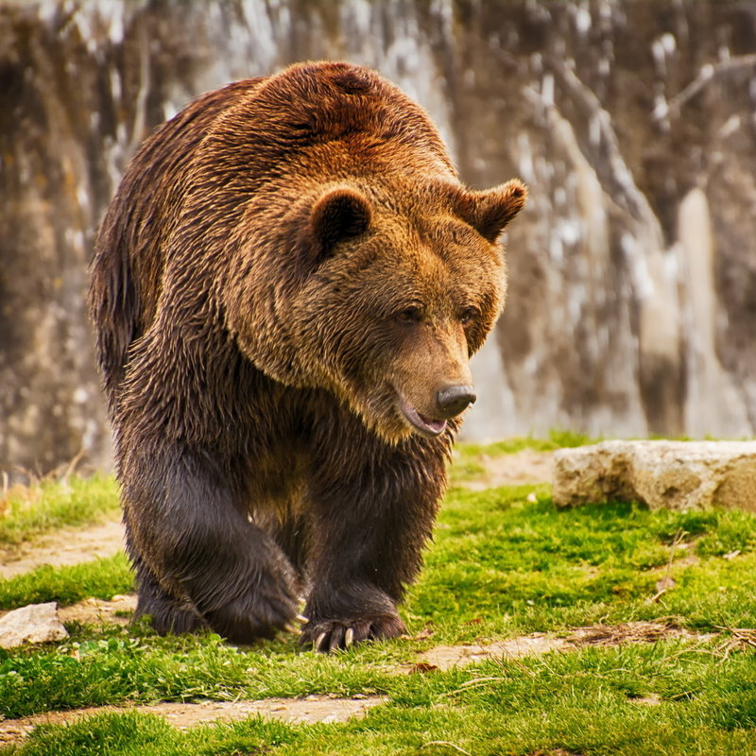
Разноцветные кораблики
Пришла я на реку. Сколько разноцветных корабликов сегодня на реке: желтые, красные, оранжевые! Все они прилетели сюда по воздуху. Прилетит кораблик, спустится на воду и тотчас поплывет. Много еще прилетит их сегодня, и завтра, и послезавтра. А потом кораблики больше не будут прилетать, и река замерзнет. Расскажите, что это за кораблики и в какое время года они появляются.
Н.Ф. Виноградова
Что ищет медведь?
Посмотрите на косолапого! Едва ворочается. На рыбе да на ягодах летом отъелся, а сейчас по лесу бродит, зверюшек пугает и что-то все ищет, ищет… Что ищет медведь?
И.А. Паничев

Slide 14
Экскурсии - один из видов занятий по формированию познавательных интересов и познавательной активности ребенка.
По содержанию экскурсии делят на два вида: природоведческие - в парк, в лес, на реку; экскурсии на сельскохозяйственные объекты -поле, в сад, огород. Экскурсии привлекают внимание детей, предоставляют возможность под руководством педагога собирать разнообразный материал для последующих наблюдений и работы в группе, в уголке природы.
Развлечения, викторины, конкурсы можно рассматривать как своеобразные формы познавательной деятельности с использование информационно-развлекательного содержания, в которых предполагается посильное участие детей. Возможность проявить находчивость, сообразительность и смекалку, признание собственных успехов придают ценность тому, чем дети овладели в других формах познавательной деятельности.
Использование перечисленных форм работы с детьми позволяет гибко строить целостный коррекционно - образовательный процесс в ДОУ, реализовывать задачи образовательной области «Познавательное развитие».

Slide 15
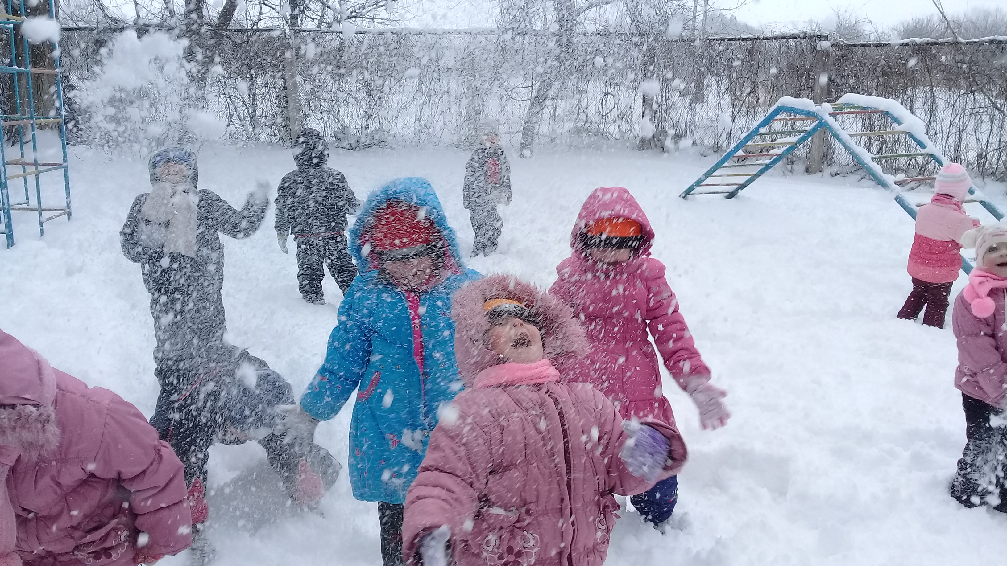
Анализируя все вышесказанное можно сделать вывод, что окружающая среда является мощным стимулом для формирования познавательной активности и познавательных интересов ребенка, формирует у него целостную картину мира, расширяет кругозор.

Slide 16


